Slide 1

Instrucciones

Slide 2

Comenzar
Ver Premios

Slide 3
Premios
Una Picarita
Conocer a Ignacio Santos
Una bicicleta
Un carro
Una Piscina
Una Casa
5 000 000
Un Carro Nissan
Una Moto
Un Yate
Comenzar

Slide 4
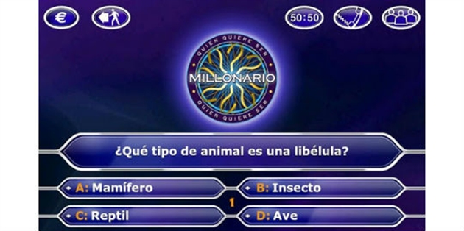
50/50
A
C
B
D

Slide 5
50/50
¿Cual es el nombre del Hermano de Goku?
A
Luis Guillermo Solís
C
Vegeta
B
Radits
D
Gohan

Slide 6
50/50
¿Cuánto mide una piscina olímpica?
A
20 metros
C
25 metros
B
50 metros
D
500 metros

Slide 7
50/50
¿Con que otro nombre se conoce a Japón?
A
La tierra del sol naciente
C
La ciudad de los mangos
B
Hatillo
D
Pueblo Paleta

Slide 8
50/50
¿Cómo se llama los DJS que hacen dueto con The Weeknd ?
A
Kakarotos
C
Club Cheval
B
Daft Club
D
Daft Punk

Slide 9
50/50
¿Cuál es el nombre del cantante principal de Aerosmith?
A
Steven Tyler
C
Álvaro Morata
B
Radits
D
Gohan

Slide 10
50/50
¿Quien es el padre de la física?
A
Arquímedes
C
Galileo
B
Martin Fallas
D
Morfo

Slide 11
50/50
¿Cuál de estos es un libro de Miguel de Cervantes?
A
Como nadar
C
Pokemon
B
Don Quijote de la Mancha
D
Morfociencia

Slide 12
50/50
¿Cuál de estas no es una ciudad de Alemania?
A
Roma
C
Múnich
B
Berlín
D
Cologne

Slide 13

Premios
Perdiste

Slide 14
A
C

Slide 15
¿Cual es el nombre del Hermano de Goku?
C
Vegeta
B
Radits

Slide 16
¿Cuánto mide una piscina olímpica?
B
50 metros
D
500 metros

Slide 17
¿Con que otro nombre se conoce a Japón?
A
LaDiapositiva 17 tierra del sol naciente
C
La ciudad de los mangos

Slide 18
¿Cómo se llama los DJS que hacen dueto con The Weeknd ?
B
Daft Club
D
Daft Punk

Slide 19
¿Cuál es el nombre del cantante principal de Aerosmith?
A
Steven Tyler
B
Radits

Slide 20
¿Quien es el padre de la física?
C
Galileo
B
Martin Fallas

Slide 21
¿Cuál de estos es un libro de Miguel de Cervantes?
B
Don Quijote de la Mancha
D
Morfociencia

Slide 22
¿Cuál de estas no es una ciudad de Alemania?
A
Roma
C
Múnich

Slide 23


